Slide 1
Kako su liječili naši stari?
OŠ Ivana Kukuljevića Sakcinskog, Ivanec
Izradile:
Hana Golub,
Darija Strugar,
Lana Vusić
Mentorice:
Suzana Jagić
Marina Švelec

Slide 2
Bila jednom jedna ideja…
Moja baka priprema sirup od bazge!
Ja s bakom skupljam cvjetove kamilice za čaj!
Kad me bole mišići nakon treninga, baka me namaže kremom od gaveza.

Slide 3
…ideja koja je postala projekt.
Faze projekta:
Istraživanje o temi Kako su liječili naši stari?
2. Sakupljanje bilja i priprema ljekovitih pripravaka.
3. Prikaz rezultata i promocija projekta

Slide 4
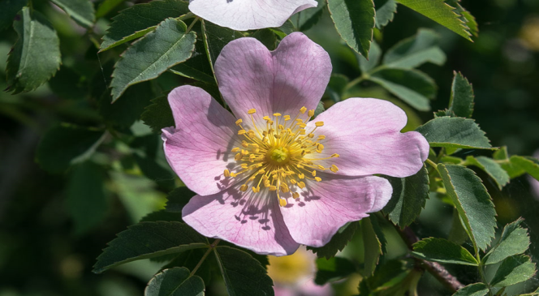
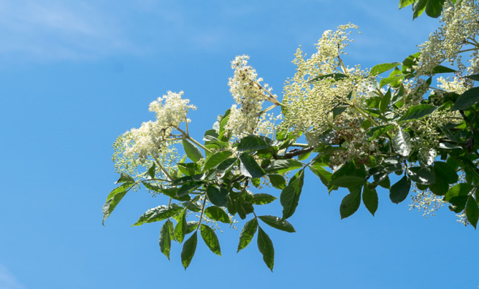
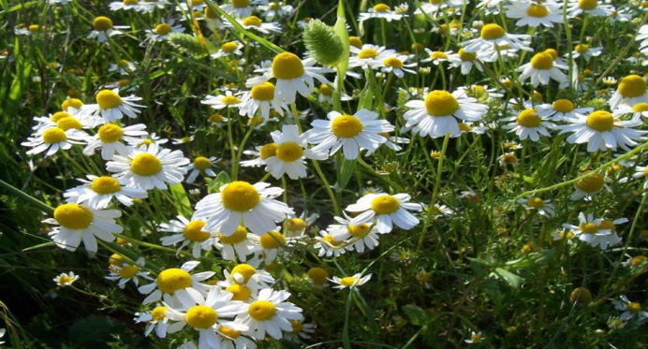
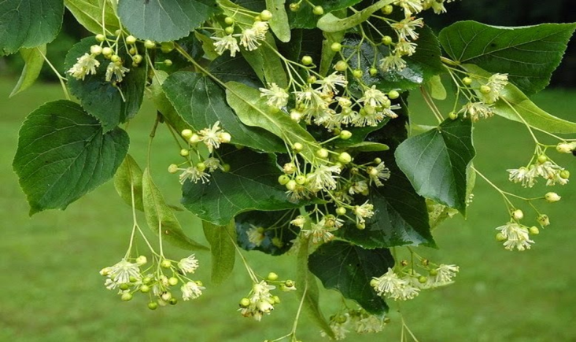
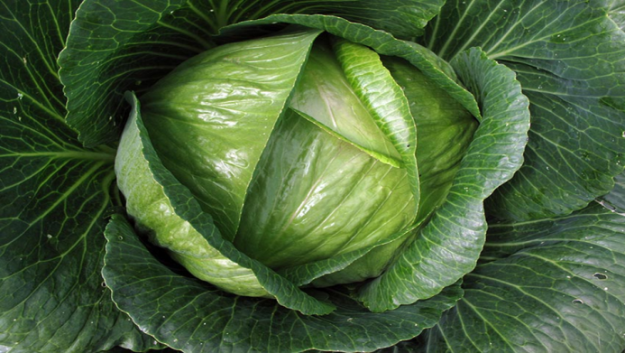
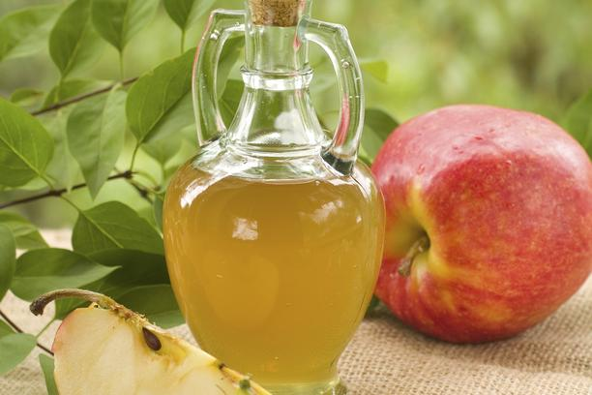
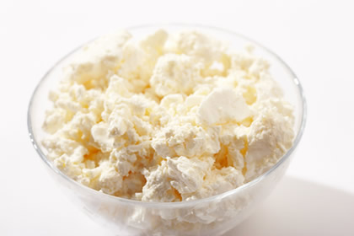
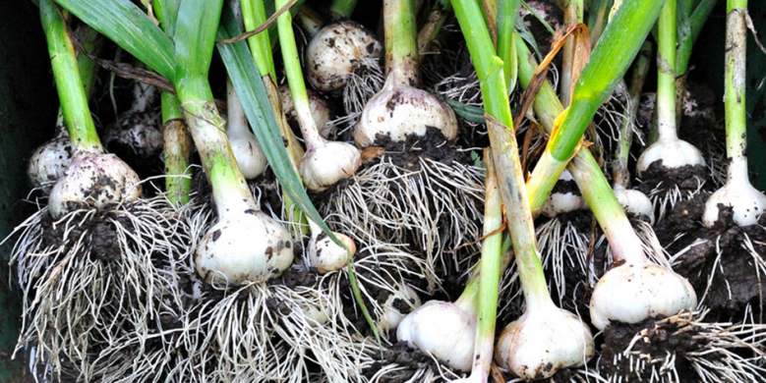
Faza 1. Istraživanje o temi Kako su liječili naši stari?
Za liječenje su koristili:
samoniklo ljekovito bilje
b) uzgojeno bilje
c) razne domaće proizvode

Slide 5
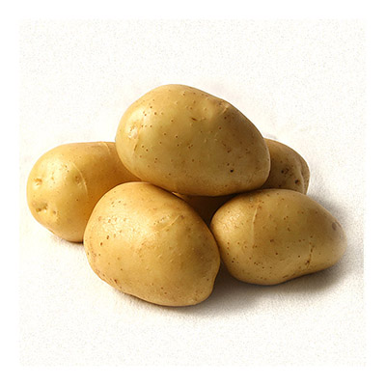
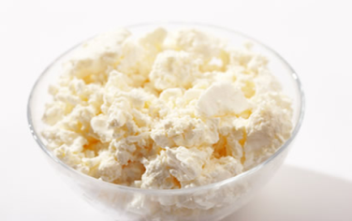
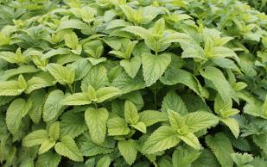
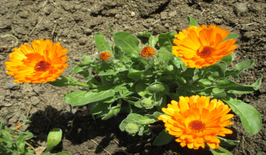
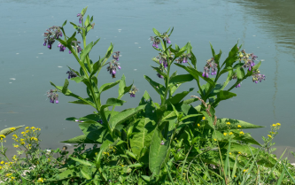
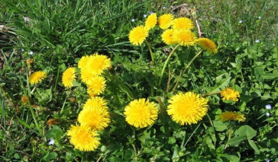
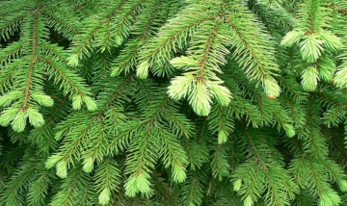
Faza 1. Istraživanje o temi Kako su liječili naši stari?
Primjena ljekovitih pripravaka:
oblozi (otekline, bolna mjesta, rane, čirevi, povišena tjelesna
temperatura…)
čajevi (probavne smetnje, živčane tegobe, jačanje imuniteta,
kašalj)
masti (rane, ožiljci, bolovi u mišićima)
sirupi (kašalj, upale grla, jačanje imuniteta)

Slide 6
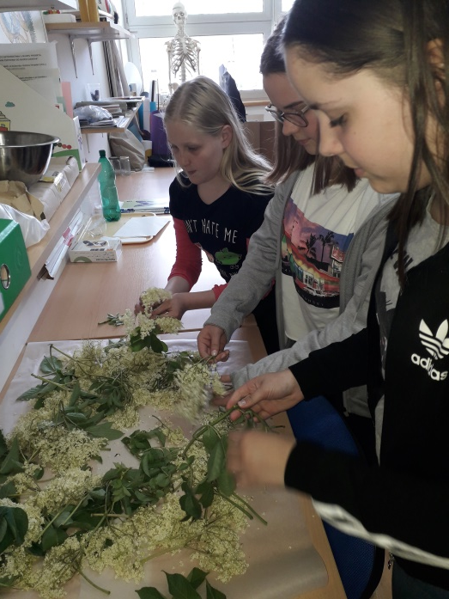
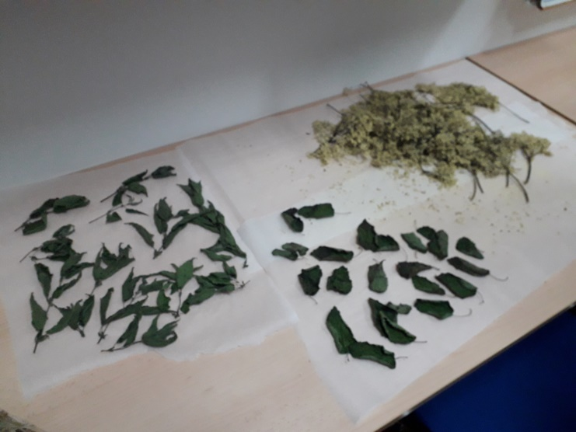
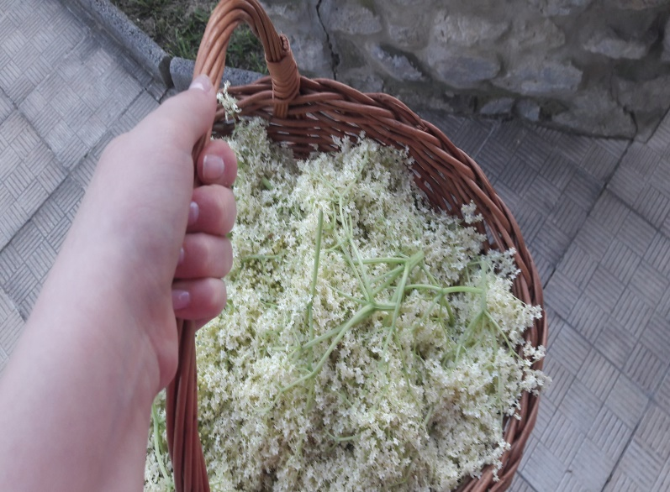
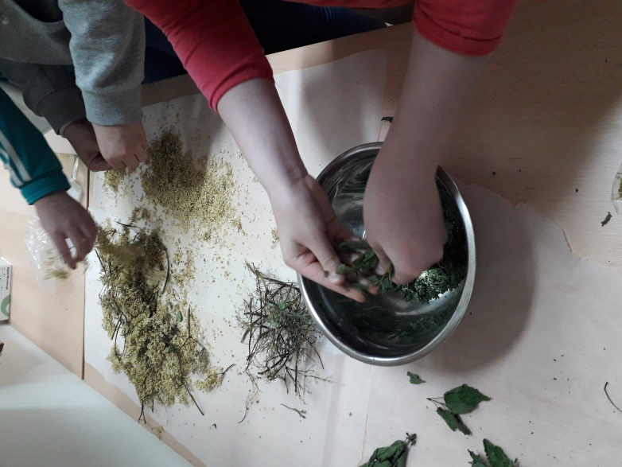
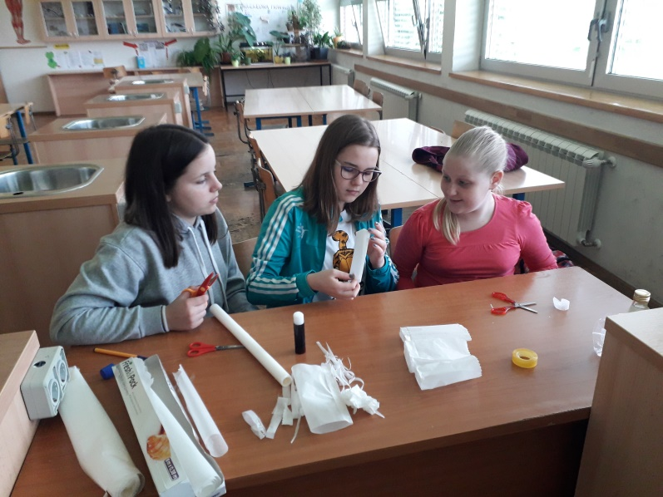
Faza 2. Sakupljanje bilja i priprava ljekovitih pripravaka.
ČAJEVI

Slide 7
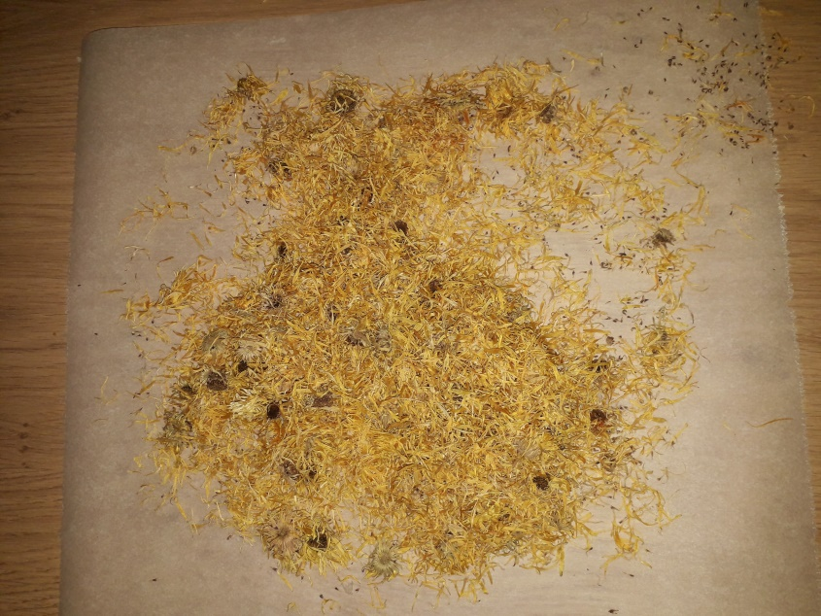
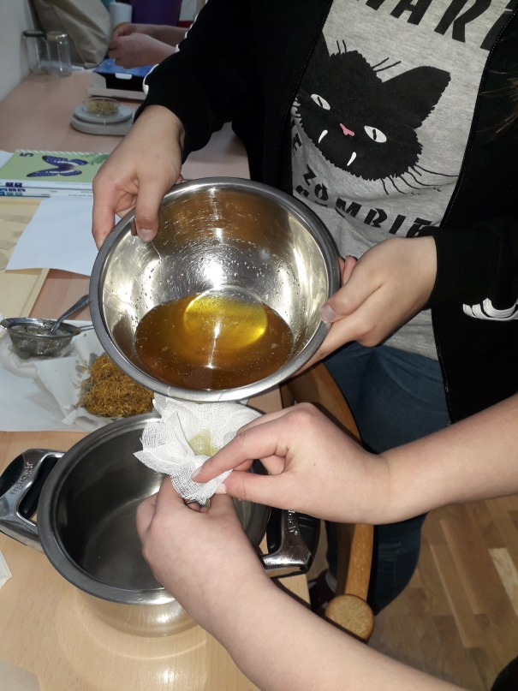
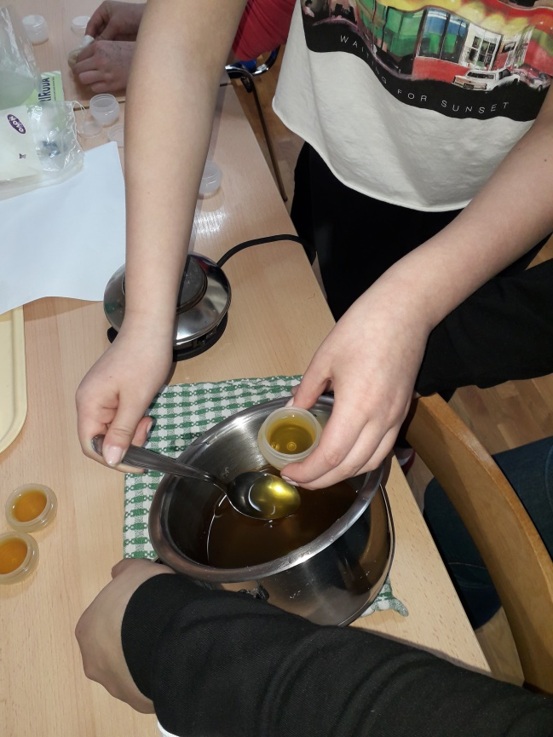
Faza 2. Sakupljanje bilja i priprava ljekovitih pripravaka.
MASTI

Slide 8
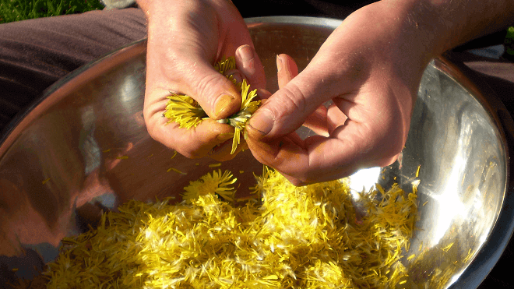
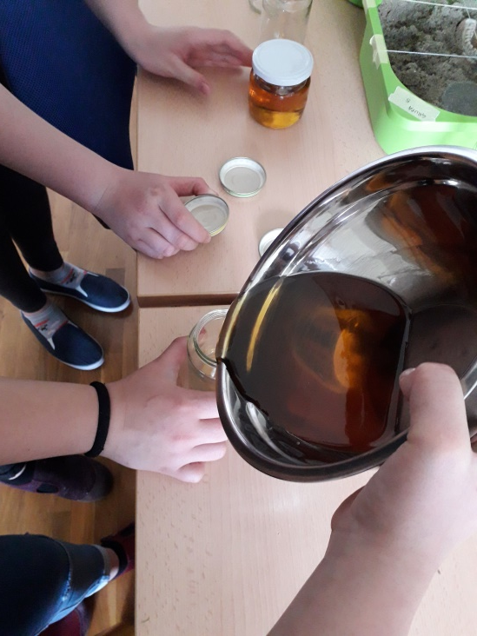
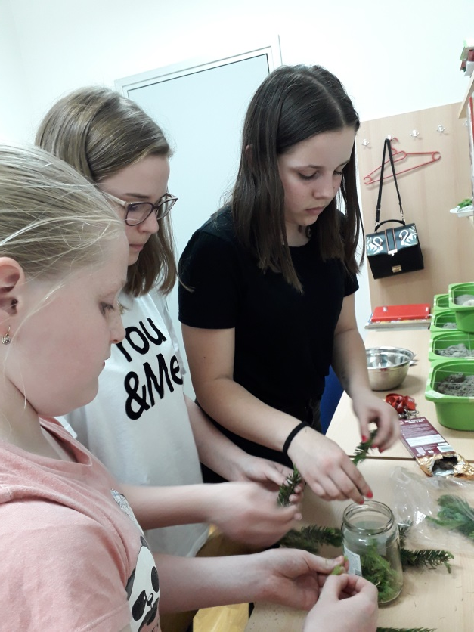
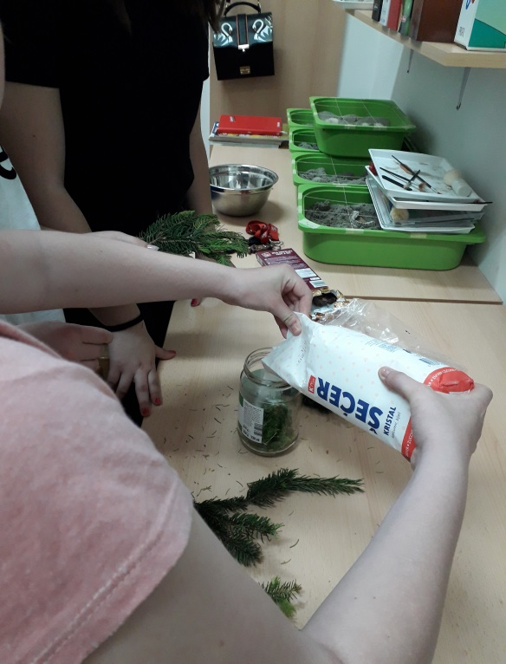
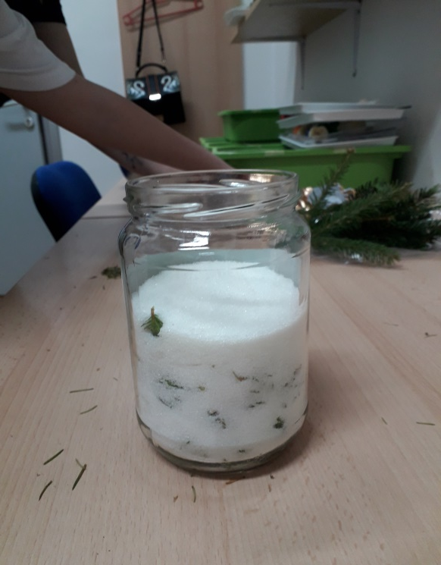
SIRUPI

Slide 9
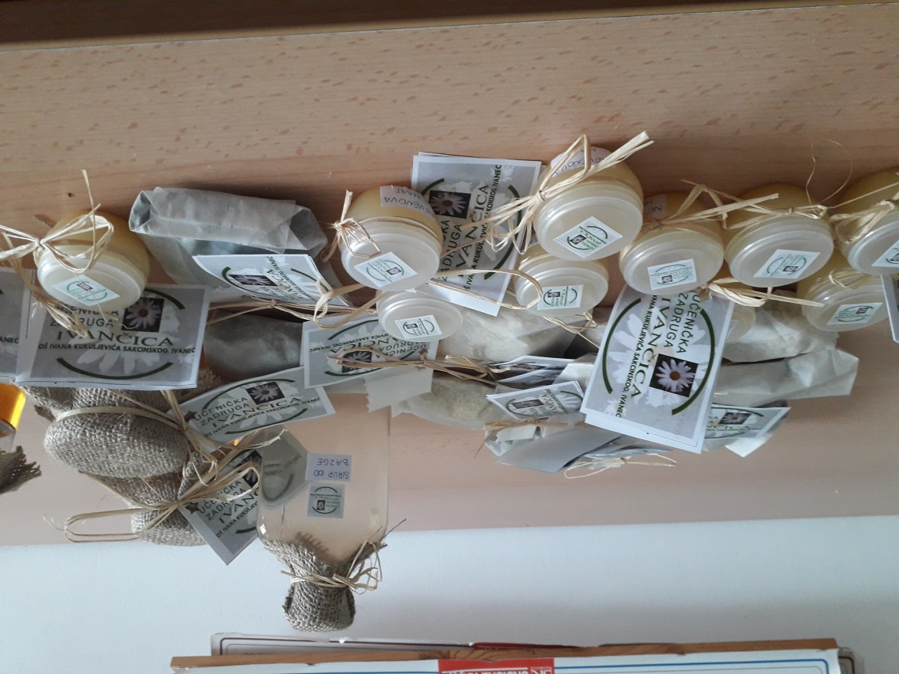
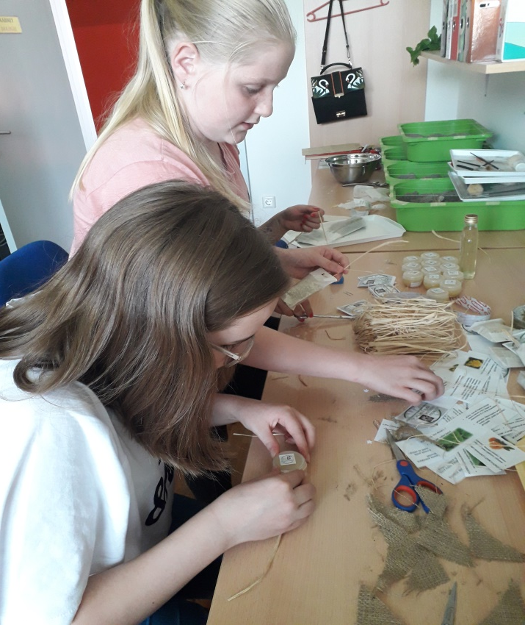
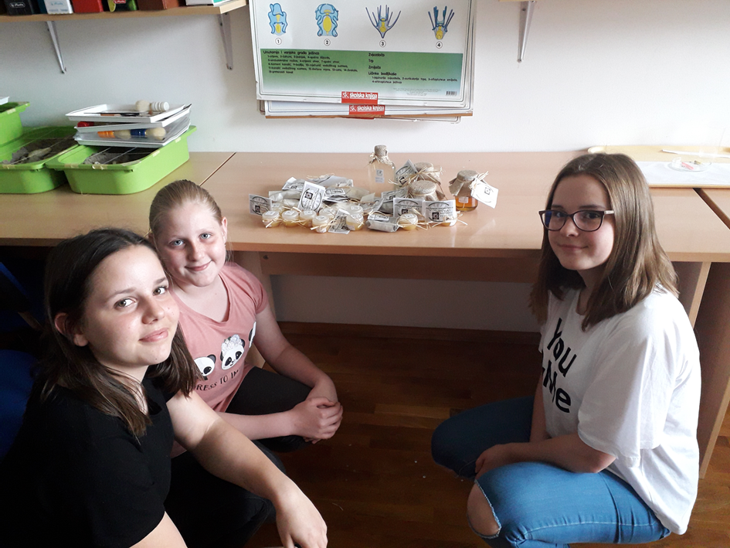

Slide 10
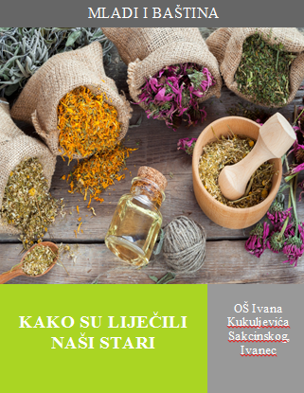
Faza 3. Prikaz rezultata i promocija projekta
Fotoherbarij ljekovitog bilja ivanečkog kraja s tradicionalnim nazivima biljaka
Knjižica recepata za izradu ljekovitih pripravaka

Slide 11
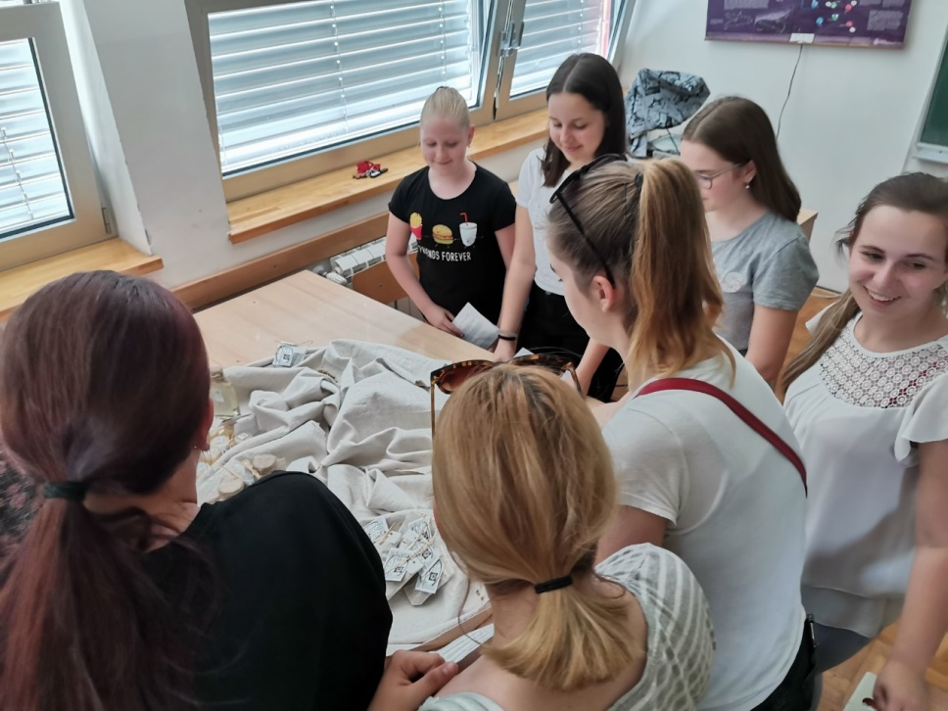
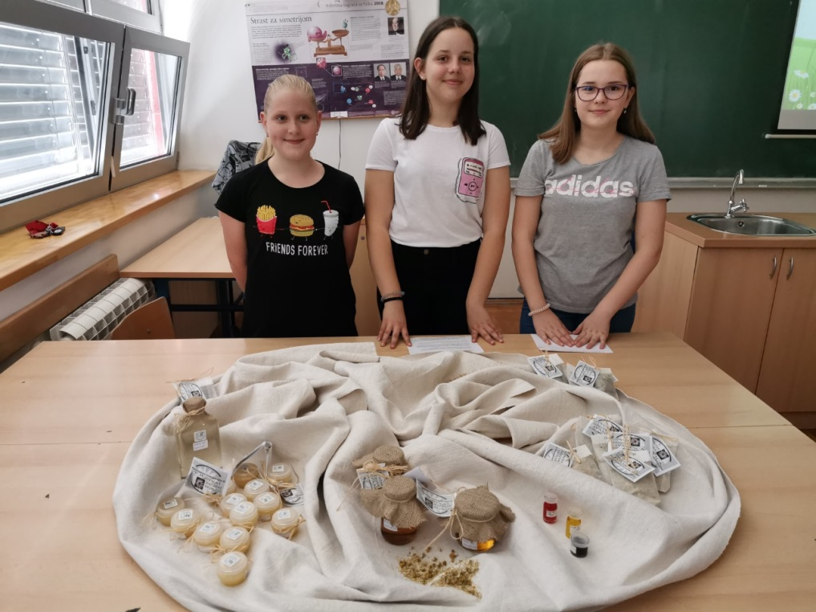
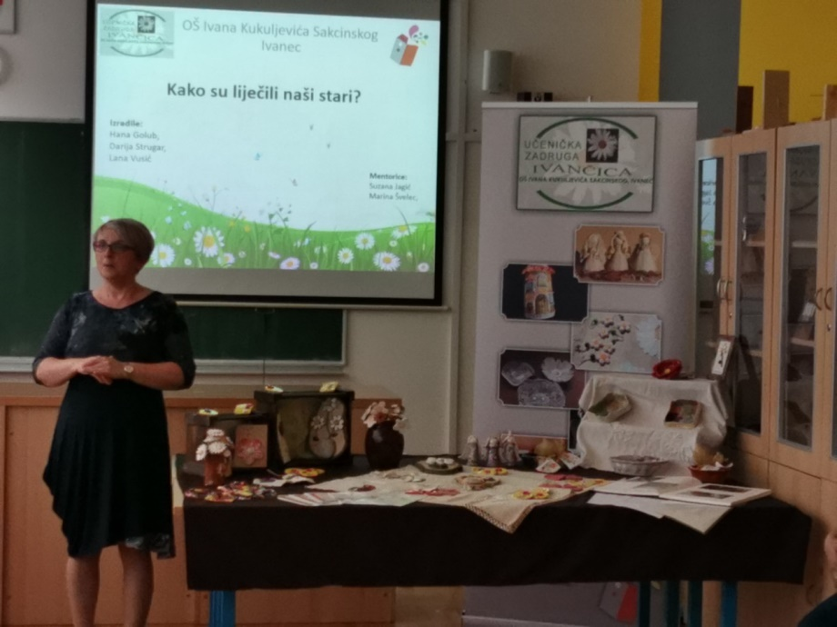
Faza 3. Prikaz rezultata i promocija projekta
projekt je predstavljen studentima Učiteljskog fakulteta iz Čakovca u sklopu aktivnosti UZ „Ivančica” Ivanec
https://gopro.com/v/vPXXE8yoNaPXW

Slide 12
HVALA NA POZORNOSTI!

